Slide 1


TRƯỜNG ĐẠI HỌC TÂY BẮC
KHOA TIỂU HỌC - MẦM NON
HỘI NGHỊ SINH VIÊN NGHIÊN CỨU KHOA HỌC
NĂM HỌC 2023 – 2024
Sơn La, ngày 22 tháng 10 năm 2023

Slide 2

ĐỀ TÀI NGHIÊN CỨU KHOA HỌC:
Biện pháp phát triển kĩ năng nói trong học tập môn Tiếng Việt cho học sinh lớp 1, Trường Tiểu học Chiềng Bằng, xã Chiềng Bằng, huyện Quỳnh Nhai, tỉnh Sơn La.
Giảng viên hướng dẫn
TS. Điêu Thị Tú Uyên

Slide 3
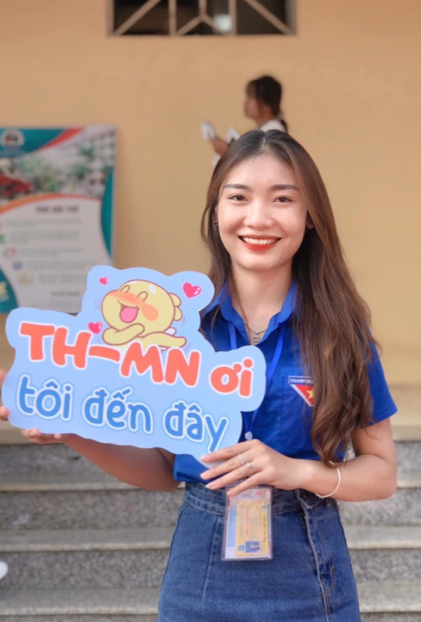



Nhóm sinh viên thực hiện:
Tòng Thị Lan
Chủ nhiệm đề tài
ĐT: 0352682476
Lò Thị Chiểu
Quàng Thị Chinh
Quàng Văn Thành

Slide 4
BÁO CÁO THAM LUẬN
Hội nghị sinh viên nghiên cứu khoa học:
Một số vấn đề về hướng nghiên cứu khoa học gắn với Chương môn Tiếng Việt ở tiểu học (theo Chương trình giáo dục phổ thông mới)

Slide 5

1. Tên đề tài: Biện pháp phát triển kĩ năng nói trong học tập môn Tiếng Việt cho học sinh lớp 1, Trường Tiểu học Chiềng Bằng, xã Chiềng Bằng, huyện Quỳnh Nhai, tỉnh Sơn La.

Slide 6

BÁO CÁO KẾT QUẢ ĐẠT ĐƯỢC TRONG NGHIÊN CỨU CỦA NHÓM NĂM HỌC 2022 - 2023
I.
II.
GỢI Ý MỘT SỐ VẤN ĐỀ NGHIÊN CỨU GẮN VỚI CHƯƠNG TRÌNH MÔN TIẾNG VIỆT Ở TIỂU HỌC (THEO CHƯƠNG TRÌNH GDPT MỚI)

Slide 7


2. Mục tiêu nghiên cứu
Khảo sát thực trạng phát triển kĩ năng nói cho học sinh lớp 1 trong học tập môn Tiếng Việt.
Đề xuất biện pháp phát triển kĩ năng nói trong học tập môn Tiếng Việt cho học sinh lớp 1.

Slide 8

Tiếp cận thực tiễn (thực trạng phát triển kĩ năng nói cho HS lớp 1 tại địa bàn nghiên cứu, nhằm tìm ra giải pháp cụ thể để khắc phục, nâng cao kĩ năng nói cho HS để kịp thời đáp ứng được việc học tập môn Tiếng Việt nói riêng, học tập theo Chương trình giáo dục phổ thông 2018 nói chung.
3. Cách tiếp cận

Slide 9
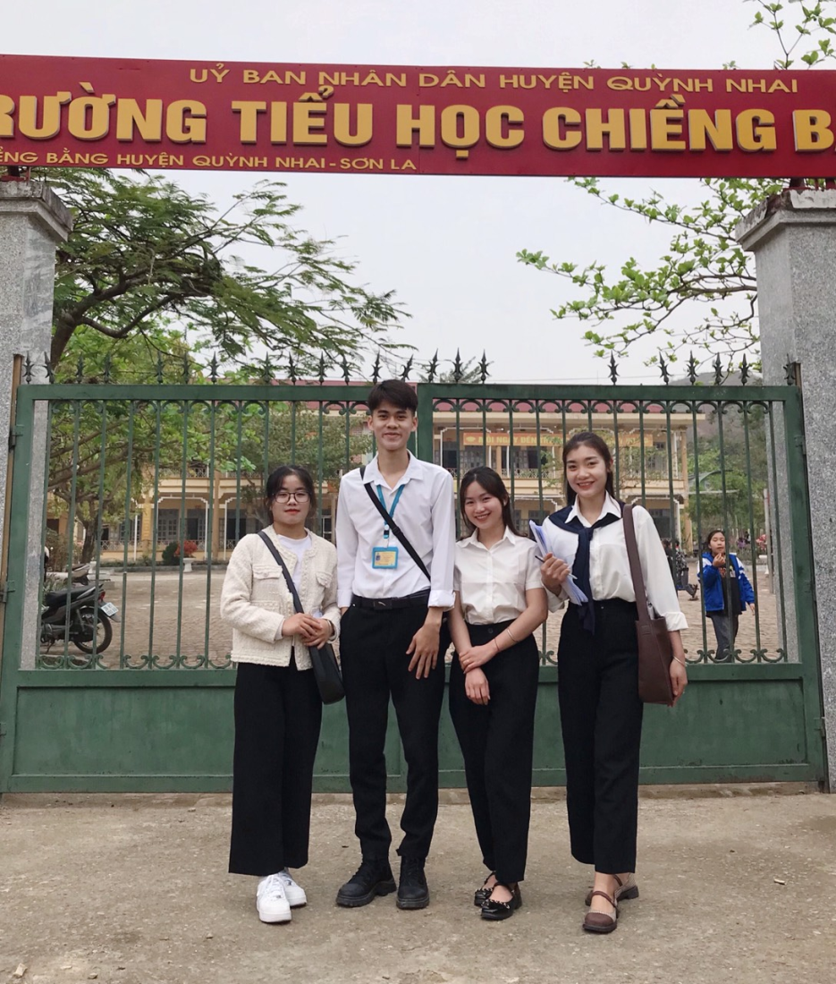
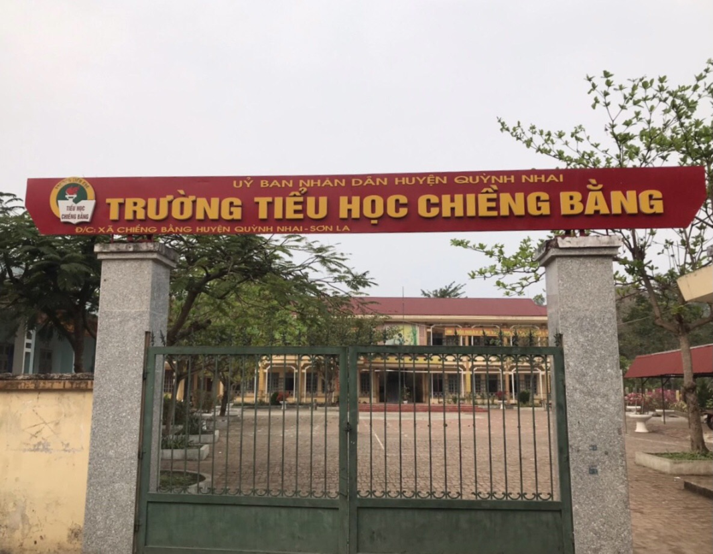
4. Địa bàn nghiên cứu:
Trường Tiểu học Chiềng Bằng, xã Chiềng Bằng, huyện Quỳnh Nhai tỉnh Sơn La (Trường tiểu học nằm ở xã vùng III của huyện Quỳnh Nhai)

Slide 10
Đa số GV tâm huyết, chủ động tìm hiểu, nghiên cứu về CTGDPT mới để vận dụng thực hiện trong thực tế.
Thuận lợi:
Về vấn đề NCKH: Các vấn đề có liên quan đến dạy và học theo chương trình, sách giáo khoa (SGK) theo CTGDPT 2018 vẫn còn đang là một lĩnh vực đầy thách thức.
Khó khăn:
GV đã được tập huấn thực hiện CT, SGK mới nhưng sự chuyển đổi, áp dụng trong thực tiễn dạy học cũng cần phải có thêm thời gian.
Nghiên cứu để tìm ra chìa khóa nhằm cung cấp những cơ sở lí luận, thực tiễn, đề xuất giải pháp, biện pháp thúc đẩy, đổi mới dạy học, nhằm phát triển phẩm chất, năng lực cho HS; giúp GV có thêm tư liệu vận dụng vào thực tiễn, đạt được mục tiêu quan trọng nâng cao chất lượng GDTH.

Slide 11
5. Kết quả nghiên cứu:
2. Đề xuất các biện phát triển kĩ năng nói cho học sinh
1. Thực trạng kĩ năng nói của học sinh

Slide 12
Biện pháp phát triển kĩ năng nói cho học sinh
1. Hướng dẫn HS quy trình thực hiện hoạt động nói
2. Vận dụng một số kỹ thuật dạy học vào rèn kĩ năng nói
3. Tổ chức các hoạt động hỗ trợ rèn kĩ năng nói
Cách chuẩn bị bài
Cách trình bày đối với từng dạng hoạt động nói:
Kỹ thuật “Rèn luyện theo mẫu”
Kỹ thuật “Tia chớp”
Kỹ thuật “Động não”
Đóng vai (kể chuyện
Thi
kể chuyện
Thuyết trình
Theo nhóm (nối tiếp)
Cá
nhân
Kể
chuyện
Giới
thiệu
Bày tỏ ý kiến cá nhân

Slide 13




Kết quả:
Quá trình ứng dụng ở lớp thực nghiệm cho thấy kết quả kĩ năng nói của HS đã đạt được kết quả tốt hơn so với lớp đối chứng. Kết quả bài tập đánh giá năng lực cũng khẳng định việc áp dụng các biện pháp phát triển kĩ năng nói của HS bước đầu đã có hiệu quả.
Bảng 5.1. Thống kê kết quả kiểm tra kĩ năng nói của HS khi thực hiện kiểm tra năng lực.

Slide 14
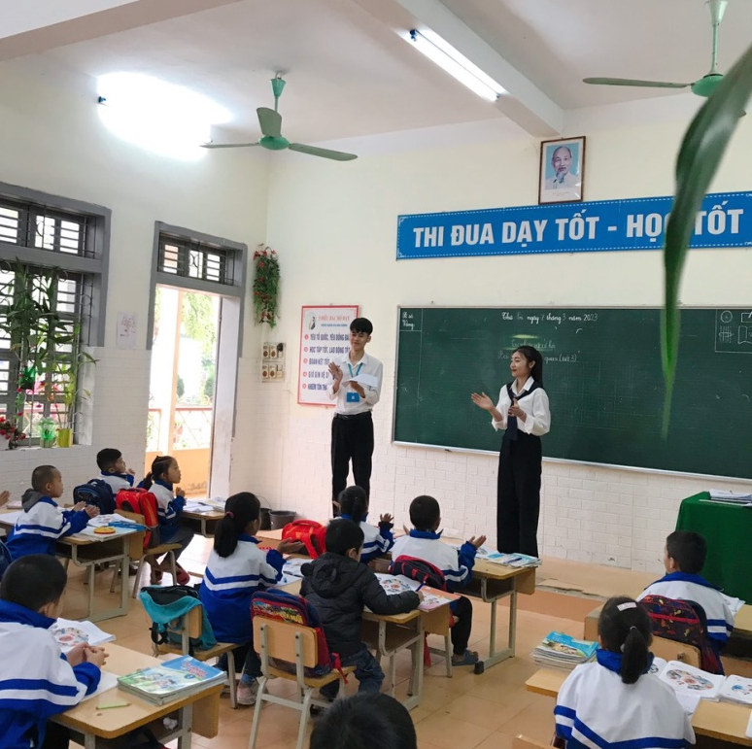
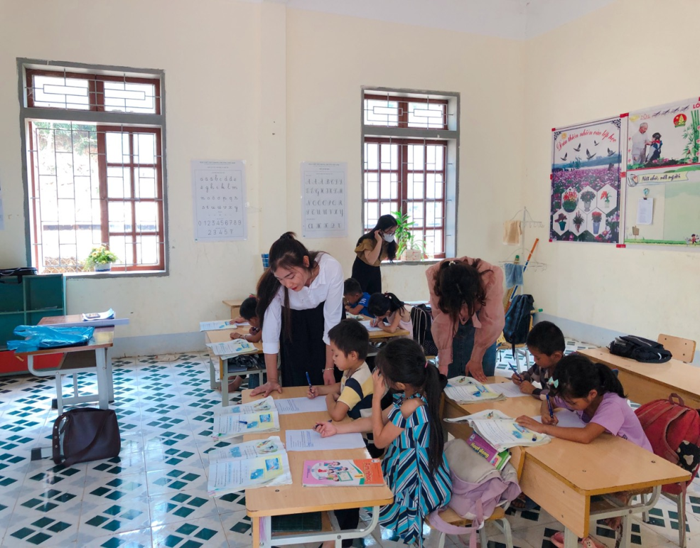
Kết quả:
Các biện pháp được ứng dụng trong giờ học Tiếng Việt thực nghiệm đã mang đến một không khí tươi mới, một tinh thần hứng thú cho HS trong học tập và giao tiếp bằng tiếng Việt.
Hình ảnh 5.1. Giờ dạy thực nghiệm của nhóm đề tài tại lớp thực nghiệm và lớp đối chứng

Slide 15
II. GỢI Ý MỘT SỐ VẤN ĐỀ NGHIÊN CỨU GẮN VỚI CHƯƠNG TRÌNH MÔN TIẾNG VIỆT Ở TIỂU HỌC (THEO CHƯƠNG TRÌNH GDPT MỚI)

Slide 16

1. Chương trình Tiếng Việt mới yêu cầu phát triển các năng lực cơ bản cho học sinh
2. Những vấn đề có thể hướng vào nghiên
cứu hiện nay

Slide 17

1. Chương trình Tiếng Việt mới yêu cầu phát triển các năng lực cơ bản cho học sinh, gồm:
Năng lực ngôn ngữ
Năng lực văn học

Slide 18


2. Những vấn đề có thể hướng vào nghiê n cứu hiện nay:
- Đối với kĩ năng đọc: Có thể nghiên cứu các phương diện về đọc hiểu, đọc mở rộng.
- Đối với kĩ năng viết: Có thể nghiên cứu về các phương diện chủ yếu như: Viết chữ; chính tả; tạo lập đoạn văn, tạo lập văn bản.
- Đối với kĩ năng nói, nghe: Đây là những kĩ năng hết sức quan trọng trong việc phát triển năng lực giao tiếp cho HSTH. Có thể tập trung nghiên cứu vào các khía cạnh cụ thể như: Kể chuyện, giới thiệu, thuyết minh.

Slide 19
